Slide 1

Primov algoritam za minimalno razapinjuće stablo

Slide 2



Sadržaj
UVOD
Svojstva razapinjujućeg stabla,MST,Primjena MST-a
PRIMOV ALGORITAM
Razlozi za uvodjenje PRIMOVOG algoritma,Definicija,PSEUDOKOD
ANALIZA SLOŽENOSTI
Poredjenje sa KRUSKALOVIM algoritmom
PARALELIZOVANI PRIMOV ALGORITAM
PRIMJENA

Slide 3

UVOD

Slide 4

Razapinjujuće stablo – definisano kao podgraf nalik stablu povezanog neusmjerenog grafa koji uključuje sve čvorove grafa.
Minimalno razapinjujuće stablo – ima svojstva razapinjujućeg stabla sa dodatnim ograničenjima da ima minimalne moguće težine medju svim mogućim razapinjućim stablima.
Greedy algoritam – predstavljaju klase algoritama koji donose lokalno optimalne izbore u svakom koraku u nadi da će pronaći globalno optimalno rešenje.

Slide 5
RS ne bi treblo da bude nepovezano
RS treba da bude aciklično,što znači da u stablu ne bi bilo ciklusa
Broj čvorova (V) u grafu i razapinjućem stablu je isti
Postoji fiksni broj grana u RS koji je jednak jednom manjem od ukupnog broja čvorova (E = V-1)
Ukupni trošak RS definiše se kao zbir težina grana svih grana RS-a
Za graf može postojati mnogo mogućih RS
SVOJSTVA

Slide 6

MST
PRIMJENA MST-a
DIZAJN MREŽE
OBRADA SLIKE
BIOLOGIJA
ANALIZA DRUŠTVENIH MREŽA
Definiše se kao RS koje ima minimalnu težinu među svim mogućim razapinjućim stablima
Ima svojstva RS sa dodatnim ograničenjima da ima minimalne moguće težine medju svim mogućim razapinjućim stablima.

Slide 7
PRIMOV ALGORITAM

Slide 8
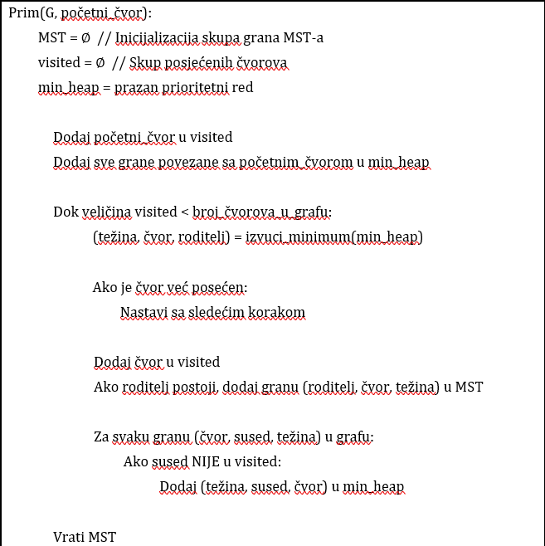
Razlozi za razvoj PRIMOVOG algoritma
PSEUDOKOD
Optimizacija mreža
Efikasnost u gustim grafovima
Brže rješavanje MST problema
Definicija
PRIMOV algoritam se koristi za pronalaženje MST-a. Ovo je takođe Greedy algoritam.

Slide 9
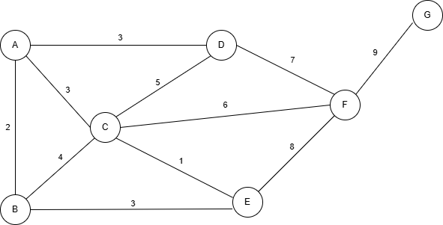
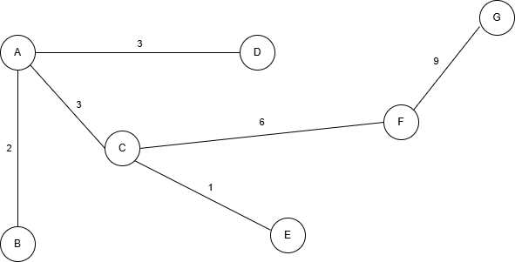
Grafički prikaz (primjer)
PRIMJER
KONAČNO REŠENJE

Slide 10

ANALIZA SLOŽENOSTI

Slide 11
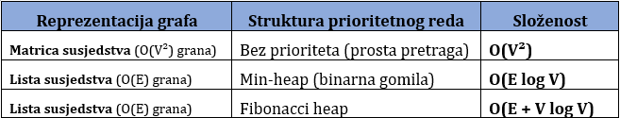
🔹 O(V²) se koristi kod gustih grafova (mnogo grana). 🔹O(E log V) je optimalno kada koristimo min-heap 🔹O(E + V log V) je moguće sa Fibonacci heap (teorijski najbrži, ali složen za implementaciju).

Slide 12
POREDJENJE
KRUSKALOV algoritam
PRIMOV algoritam
Počinje iz jednog čvora i dodaje grane
Koristi prioritetni red za odabir sledeće grane
Efikasniji za guste grafove
Sortira grane i dodaje ih u MST
Koristi Union-Find strukturu za spajanje
Efikasniji za rijetke grafove

Slide 13
PARALELIZOVANI PRIMOV
ALGORITAM

Slide 14
Svojstvo rezanja MST-a: Za bilo koji rez C u grafu, laka grana u rezu pripada svim MST-ovima grafa. Ako postoji više lakih grana sa istom težinom u rezu, barem jedna od njih će biti unutra MST-a.
Da bismo u potpunosti iskoristili prednosti paralelizacije, koristili bi više niti da bismo istovremeno razvili sopstveno MST na osnovu svojstva rezanja MST-a. Jednom kada dođe do kolizije, prisiljavamo stablo koje raste iz niti koja ima veći indeks (j) da se spoji sa stablom koje ima manji indeks (i).
Nit j će nasumično izabrati još jedan novi čvor za rast novog MST-a, nit i će nastaviti da raste. Ovo na kraju garantuje da će početna (master) nit imati MST za cijeli graf.

Slide 15
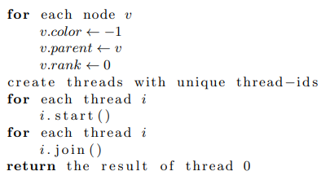
Master nit:
Ova nit bi imala zadatak da se inicijalizuju varijable, MST niti i ovdje bi se čekao završetak svih MST niti. Za ulaz bi stavili povezan graf G sa čvorovima V i granama E predstavljen matricom susjedstva. Dok bi kao rezultat ova nit vraćala minimalno razapinjujuće stablo grafa G

Slide 16
MST niti:
Svaka MST nit bi individualno razvijala svoje minimalno razapinjujuće stablo odabirom lake grane na koju bi naišla. Zatim bi ta nit pokušala da oboja tu granu svojim id-jem. Ako bi došlo do kolizije, jedno stablo bi trebalo spojiti (obojiti u) sa drugim stablom pozivanjem metode za spajanje stabala.

Slide 17
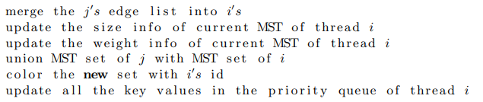
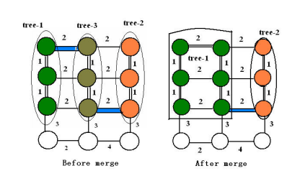
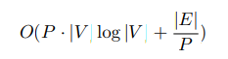
Metoda za spajanje stabala pseudokod:
Ova metoda kao argumente uzima par (i,j) pod uslovom da je i < j, a kao rezultat metode se minimalno razapinjujuće stablo niti j spaja sa stablom niti i. Poslednji korak jedino nije O(1) već korišćenjem Fibonačijevog heap-a oduzima O(n) vremena.
Ako ne uzmemo troškove zaključavanja i pretpostavimo da svaka nit radi idealno i da imamo minimalan broj kolizija onda možemo otprilike izračunati vremensku složenost:
gdje P predstavlja broj niti.

Slide 18
PRIMJENA

Slide 19
Telekomunikacione mreže
Projektovanje internetske i telefonske infrastrukture
Elektroenergetske mreže
Planiranje i proširenje elektrodistributivnih sistema
Transport i putevi
Značaj PRIMOVOG algoritma
Logistički i transportni sistemi
Računarke mreže
Optimizacija podataka u distributivnim sistemima
Grafički algoritmi i kompjuterska vizija
Koristi se u kompjuterskoj grafici,CAD dizajnu i analizi slika
Biologija i genetika
Koristi se u biološkim istraživanjima i modelima evolucije
Društvene mreže i analitika podataka
Prepoznavanje obrazaca u podacima

Slide 20
“
HVALA

